Slide 1
스타듀밸리 모작 게임
2023184023 이수빈

Slide 2
개발 진척도
내용 | 목표 범위 | 실제 개발 완료 범위 | 진척도
맵 | 마당(집), 집 안, 길(상점), 상점 내부 | 마당(집), 집 안 | 50%
캐릭터 컨트롤러 | 좌우이동, 좌클릭(땅 갈기, 씨앗 심기, 물주기, 수확하기, 물건팔기), e(인벤토리) | 좌클릭에서 수확과 팔기만 구현 못함 | 71%
게임 코어 기능 | 소녀와 집의 충돌, 소녀와 침대의 충돌, 밭끼리의 충돌(겹쳐그리게 안되도록), 밭과 물준 밭 또는 씨앗의 위치를 충돌한 해당 위치에 그리도록, 소녀와 상점의 충돌, 돈과 시간 구현 | 상점과 돈만 구현 못함 | 90%
모델링 | 소녀 주인공과 npc 상점 주인 | 주인공 소녀만 구현 | 50%
게임 난이도 | 10개의 농작물, 계절, 날씨 | 1개의 농작물만 함 | 10%
사운드 | 타이틀 배경음, 메인 플레이 배경음, 밭 갈기 효과음, 물 주기 효과음, 씨앗 심기 효과음, 날씨 효과음 | 날씨 효과음만 못함 | 90%
애니메이션 | 걷기, 밭 갈구기, 물주기, 씨앗 심기, 수확하기(5종) | 상하좌우에 따른 걷기 애니메이션만 구현 | 20%

Slide 3
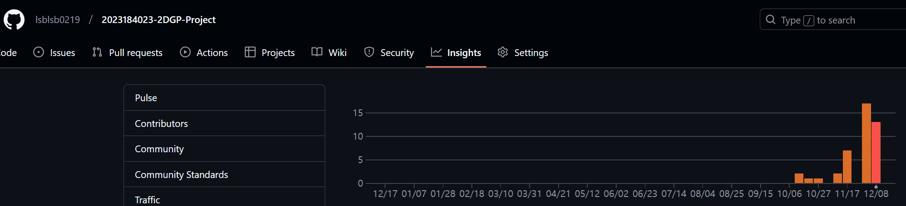
깃 커밋 통계 - 주별 커밋 횟수
주 | 커밋 횟수
Week of Oct 13 | 2
Week of Oct 20 | 1
Week of Oct 27 | 1
Week of Nov 10 | 2
Week of Nov 17 | 7
Week of Dec 1 | 17
Week of Dec 8 | 14

